Slide 1




Giáo án điện tử
MÔN: TIN HỌC
LỚP 4

Slide 2
ÔN BÀI CŨ
Trò chơi:
Thỏ tìm đường về nhà

Slide 3
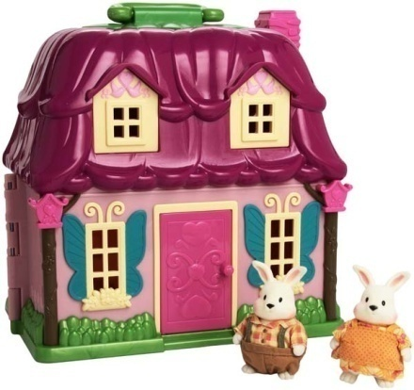
Nêu các bước để viết chữ lên hình
2
3
Chọn cỡ chữ, màu chữ, phông chữ
Chọn A trong thẻ Home
1
4
Di chuyển con trỏ chuột đến vị trí cần viết chữ, nháy chuột.
Gõ nội dung lên khung chữ, nháy choột bên ngoài khung chữ để kết thúc
Đáp án: 3 -> 1 -> 2 -> 4

Slide 4





ÔN BÀI CŨ
Câu 1. Các công cụ nào sau đây dùng để chọn hình vẽ:
A. Past
B. Select
C. Brushes
D. Color

Slide 5



ÔN BÀI CŨ
Câu 2. Để lật và xoay hình vẽ sang bên phải, em chọn:
A.
B.
D.
C.

Slide 6
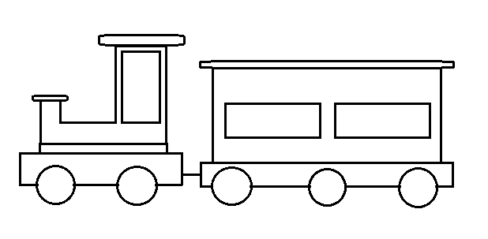
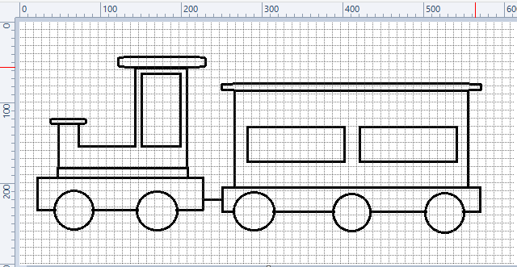
QUAN SÁT HÌNH VẼ SAU

Slide 7



Chủ đề II
EM TẬP VẼ
Bài 3: Tìm hiểu thẻ View, thay đổi kích thước trang vẽ

Slide 8
Mục tiêu
- Biết chức năng của một số nút lệnh trong thẻ View;
- Thay đổi được kích thước trang vẽ.

Slide 9
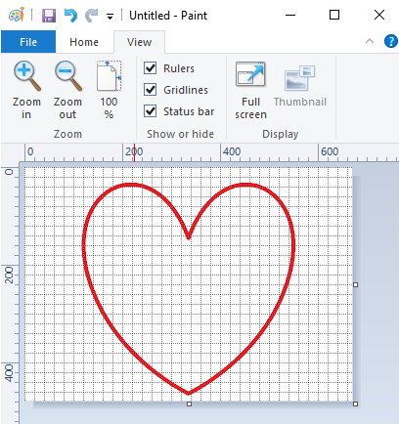

A. HOẠT ĐỘNG CƠ BẢN
1. Tìm hiểu thẻ View
Nháy chuột chọn thẻ View
Đánh dấu Ruler để hiện thước đo trên tranh vẽ
Đánh dấu Gridlines để hiện lưới trên tranh vẽ
Đánh dấu Status bar để hiện thông tin của bức tranh
Kích thước trang vẽ

Slide 10
A. HOẠT ĐỘNG CƠ BẢN
1. Tìm hiểu thẻ View

Slide 11

1. Tìm hiểu thẻ View
THAÛO LUAÄN NHOÙM

Slide 12
CÂU HỎI

Slide 13
KẾT QUẢ

Slide 14
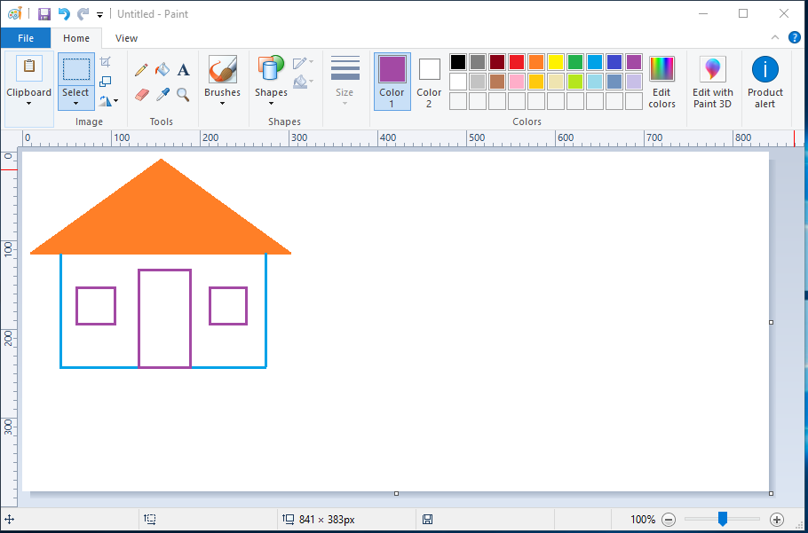
A. HOẠT ĐỘNG CƠ BẢN
2. Thay đổi kích thước trang vẽ
Ở hình bên, phần dư thừa của trang giấy vẽ quá nhiều, em cần điều chỉnh để trang giấy vẽ vừa đủ chứa ngôi nhà.

Slide 15
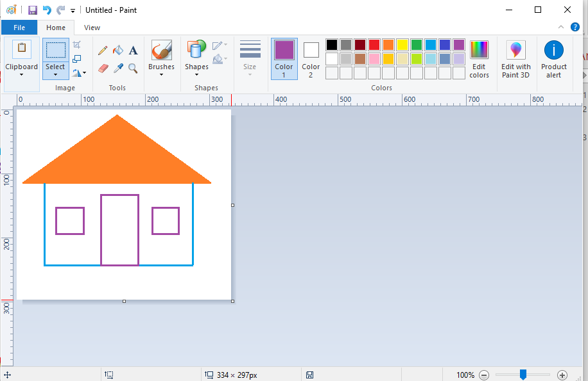

A. HOẠT ĐỘNG CƠ BẢN
2. Thay đổi kích thước trang vẽ
Bước 1: Di chuyển con trỏ chuột tới vị trí ô vuông, góc phải phía dưới trang vẽ để con trỏ chuột chuyển thành hình mũi tên hai chiều
Bước 2: Nhấn giữ nút trái chuột, kéo trang vẽ vừa đủ chứa ngôi nhà như hình bên.

Slide 16

LÀM THẾ NÀO ĐỂ PHÓNG TO VÀ THU NHỎ HÌNH VẼ?

Slide 17
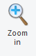
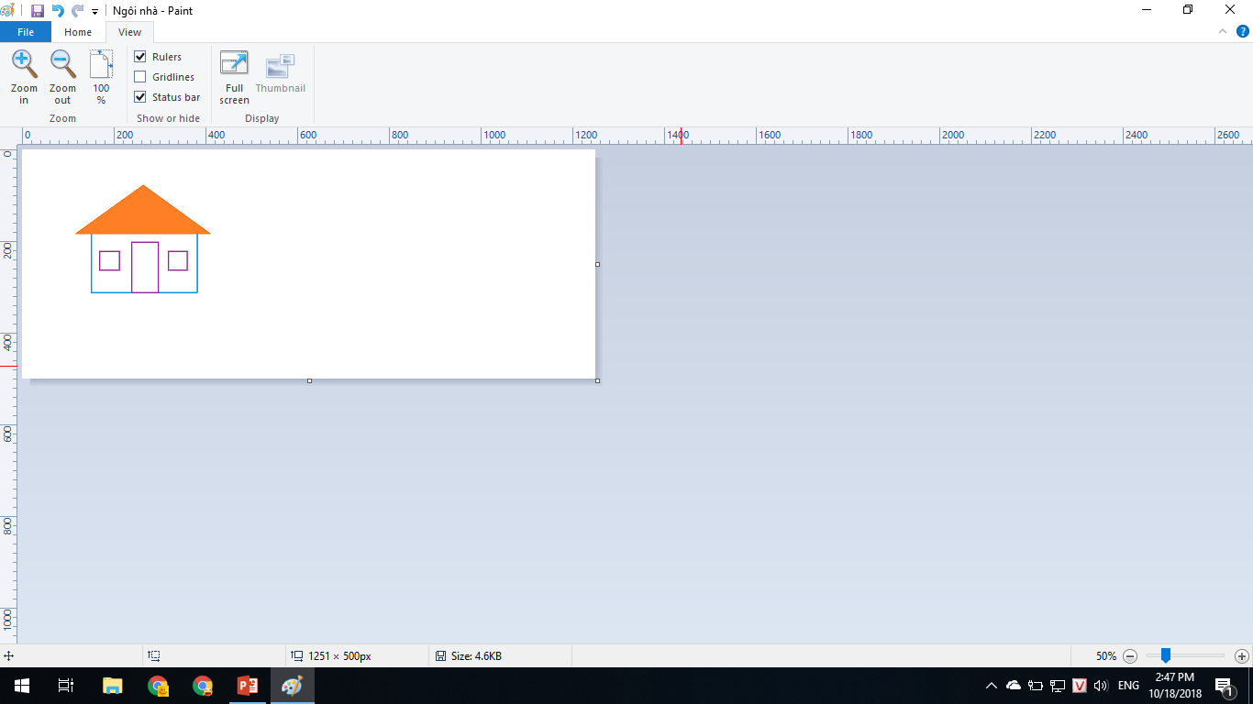
* Công cụ phóng to hình vẽ: Zoom in

Slide 18

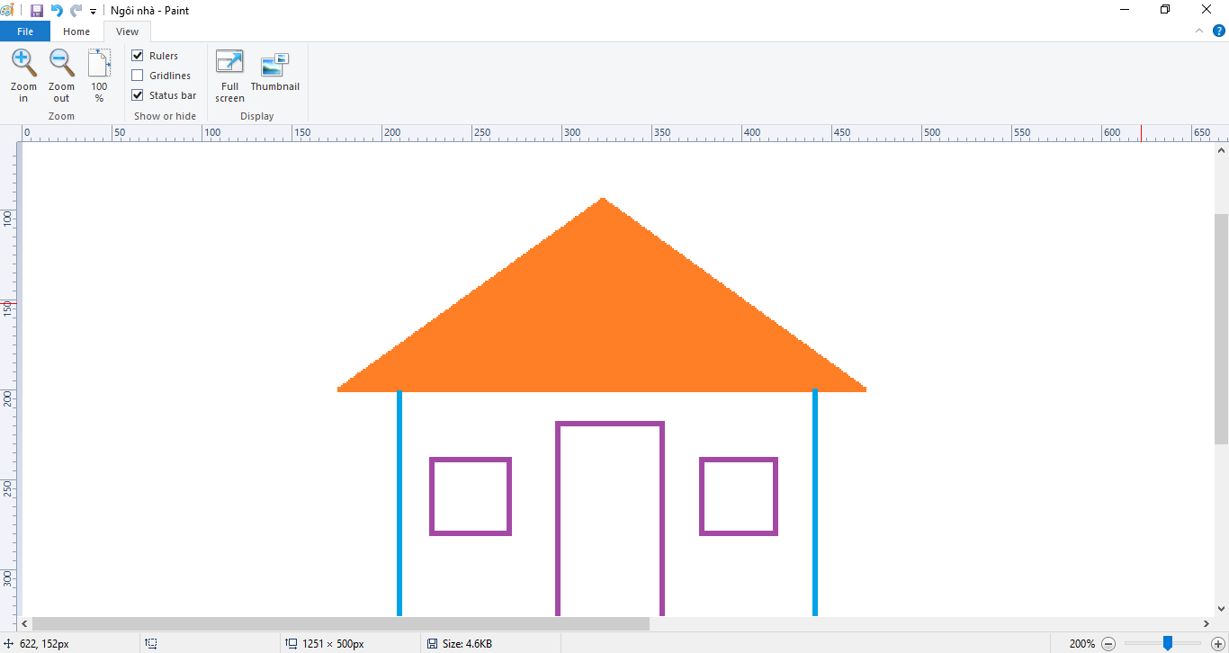
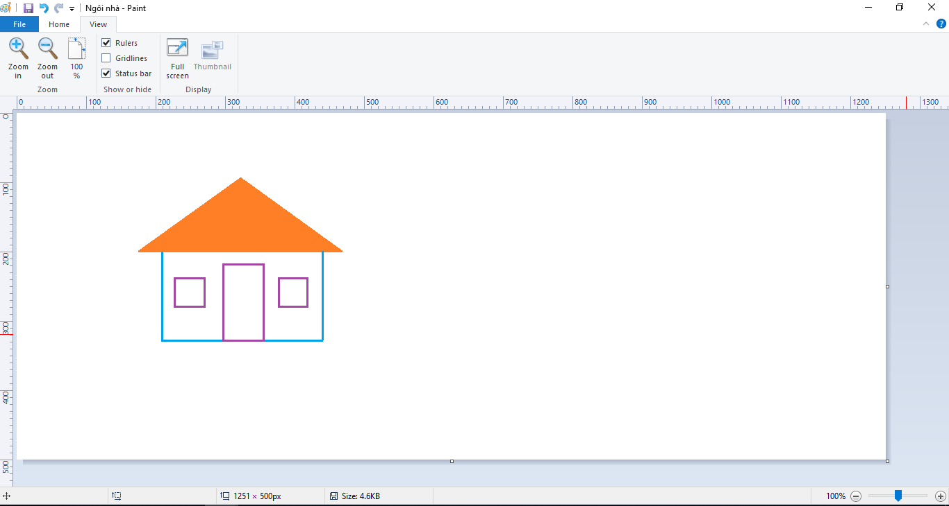
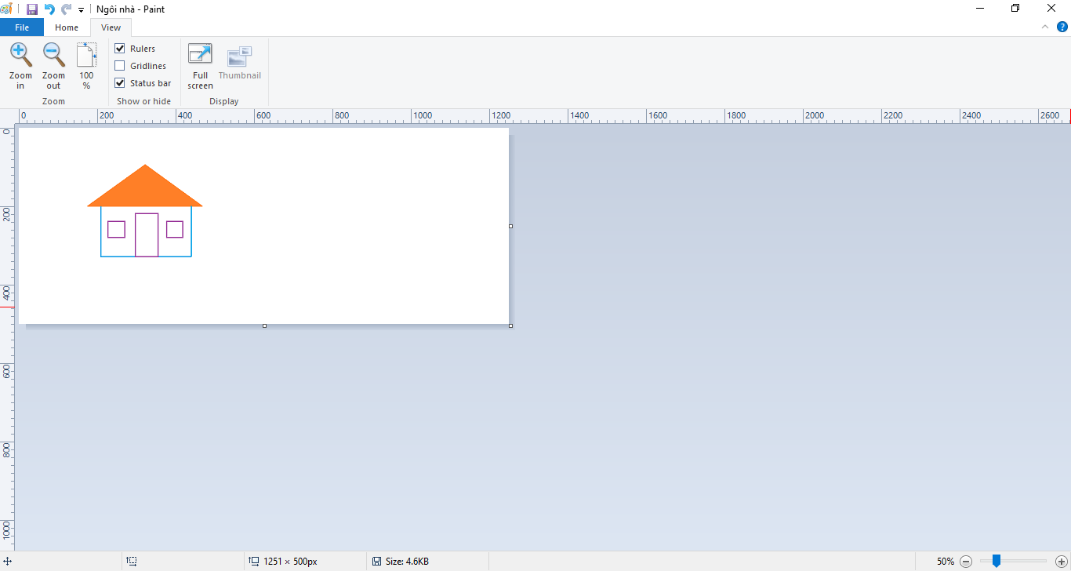
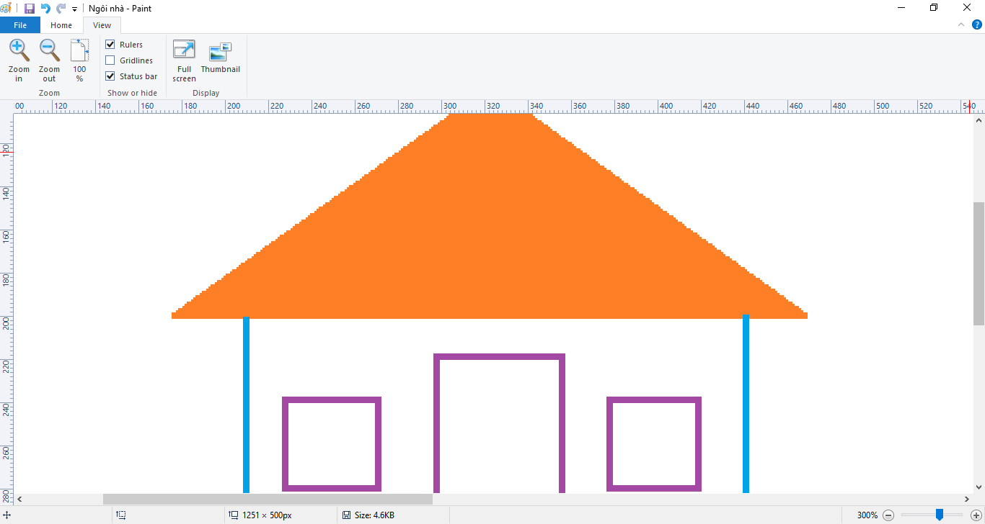



** Khi em thực hiện chức năng nút lệnh

Slide 19


* Công cụ thu nhỏ hình vẽ: Zoom out

Slide 20
CỦNG
CỐ
DẶN
DÒ

Slide 21
Trò chơi ô chữ
5. Để thu nhỏ hình ảnh em dùng nút lệnh gì?
4. Để phóng to hình ảnh em dùng nút lệnh gì?
1. Để hiển thị thước đo trên trang vẽ em chọn?
3. Để hiển thị bức tranh trên nền lưới em đánh dấu vào ô nào?
2. Bài học hôm nay em tìm hiểu thẻ gì?
1
R | U | L | E | R
ĐA1
2
V | I | E | W
ĐA2
3
G | R | I | D | L | I | N | E | S
ĐA3
4
Z | O | O | M | I | N
ĐA4
5
Z | O | O | M | O | U | T
ĐA5

Slide 22
Dặn dò
Học bài và coi lại các chức năng trong thẻ View và thực hành thay đổi kích thước trang vẽ.
Xem trước phần thực hành để tiết sau chúng ta thực hành.

Slide 23

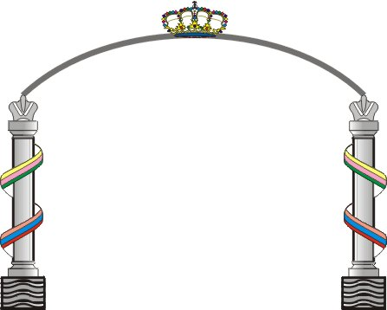







TIẾT HỌC KẾT THÚC
Chăm ngoan – học giỏi
Chúc các con
HOÏC GIOÛI

